Slide 1





Pertemuan 7
Klasterisasi dan evaluasi
Dosen: Nelci Dessy Rumlaklak, S.Kom, M.Kom
Pembelajaran Daring Kolaboratif 2024
ITG dan Undana

Slide 2
Materi yang akan dibahas:
Algoritma Klasterisasi: K-Means
Perhitungan K-Means
Evaluasi Model

Slide 3
1 – Algoritma K-Means
K-Means clustering adalah salah satu metode clustering yang paling populer dalam analisis data.
Tujuannya adalah untuk mengelompokkan data menjadi beberapa kelompok berdasarkan kemiripan karakteristiknya.
Algoritma ini bekerja dengan cara menginisialisasi titik-titik pusat klaster secara acak, kemudian mengiterasi antara menetapkan setiap titik data ke klaster terdekat dan menghitung ulang pusat klaster berdasarkan rata-rata dari anggota klaster tersebut.
Proses ini berlanjut hingga pusat klaster tidak berubah secara signifikan atau iterasi telah mencapai batas yang ditentukan sebelumnya.

Slide 4
1 – Algoritma K-Means
Langkah-langkah Algoritma K-Means:
Tentukan jumlah klaster K yang ingin dibentuk.
Pilih secara acak K centroid awal dari dataset.
Hitung jarak setiap titik data ke setiap centroid menggunakan jarak Euclidean.
Tentukan klaster untuk setiap titik berdasarkan jarak terdekat ke centroid.
Perbarui posisi centroid dengan menghitung rata-rata dari semua titik yang termasuk dalam klaster tersebut.
Ulangi proses dari langkah 3 hingga tidak ada perubahan lagi pada centroid (konvergen) atau hingga jumlah iterasi maksimum tercapai.

Slide 5
1 – Algoritma K-Means
Ada beberapa cara yang dapat digunakan untuk menentukan centroid awal:
1. Pemilihan Acak (Random Initialization)
Metode yang paling sederhana adalah memilih sejumlah titik data secara acak dari dataset sebagai centroid awal. Misalnya, jika kita ingin membentuk 2 klaster, kita bisa memilih 2 titik acak dari data yang ada.
Langkah-langkah:
  Tentukan jumlah klaster K.
  Pilih K titik acak dari dataset untuk digunakan sebagai centroid awal.
Kekurangan: Pemilihan secara acak bisa menyebabkan konvergensi yang buruk, terutama jika titik-titik acak yang dipilih tidak tersebar secara merata.

Slide 6
1 – Algoritma K-Means
2. K-Means++ (Recommended)
Metode K-Means++ meningkatkan hasil klasterisasi dengan memilih centroid awal yang lebih tersebar. Ini merupakan cara paling umum digunakan untuk menghindari pemilihan centroid yang buruk.
Langkah-langkah K-Means++:
  Pilih satu centroid secara acak dari dataset.
  Hitung jarak antara setiap titik data dan centroid yang dipilih, dan tetapkan probabilitas memilih titik berdasarkan jaraknya (semakin jauh, semakin besar peluang dipilih).
  Pilih centroid berikutnya berdasarkan probabilitas tersebut.
  Ulangi langkah 2-3 hingga seluruh centroid dipilih.
Keuntungan: Metode ini memastikan bahwa centroid awal tersebar secara merata, mengurangi kemungkinan klasterisasi yang buruk.

Slide 7
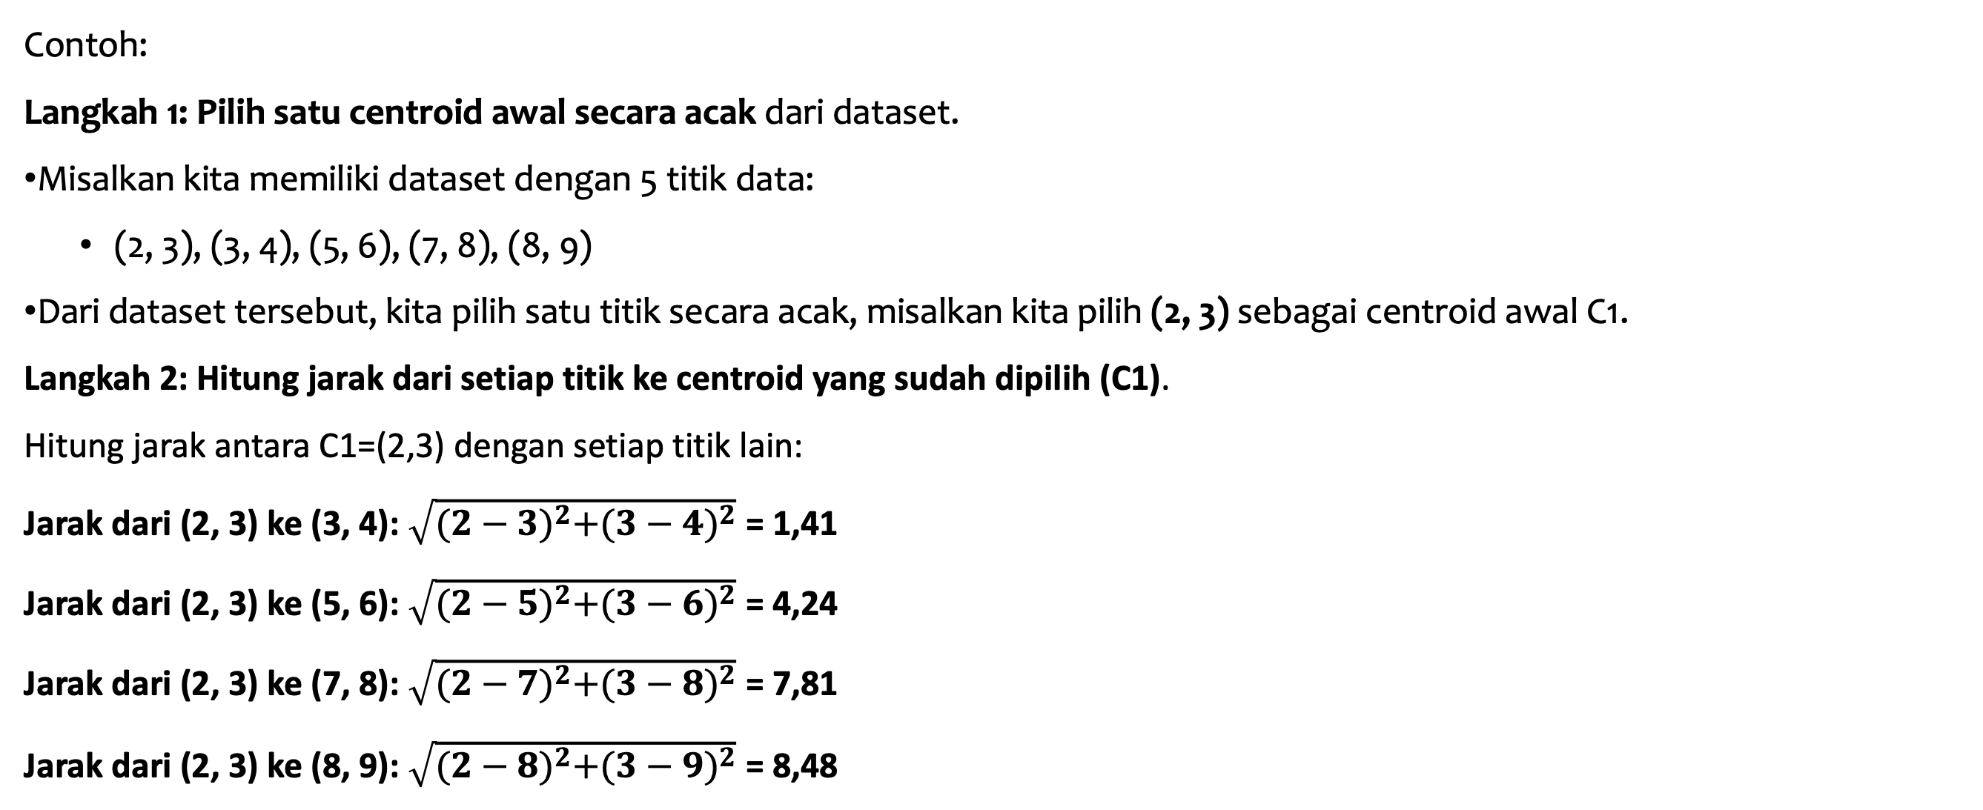
Perhitungan K-Means++
Contoh:
Langkah 1: Pilih satu centroid awal secara acak dari dataset.
Misalkan kita memiliki dataset dengan 5 titik data:
  (2, 3), (3, 4), (5, 6), (7, 8), (8, 9)
Dari dataset tersebut, kita pilih satu titik secara acak, misalkan kita pilih (2, 3) sebagai centroid awal C1​.
Langkah 2: Hitung jarak dari setiap titik ke centroid yang sudah dipilih (C1).
Hitung jarak antara C1=(2,3) dengan setiap titik lain:
Jarak dari (2, 3) ke (3, 4): $\sqrt{{(2−3)}^{2}+{(3−4)}^{2}}$ = 1,41
Jarak dari (2, 3) ke (5, 6): $\sqrt{{(2−5)}^{2}+{(3−6)}^{2}}$ = 4,24
Jarak dari (2, 3) ke (7, 8): $\sqrt{{(2−7)}^{2}+{(3−8)}^{2}}$ = 7,81
Jarak dari (2, 3) ke (8, 9): $\sqrt{{(2−8)}^{2}+{(3−9)}^{2}}$ = 8,48

Slide 8
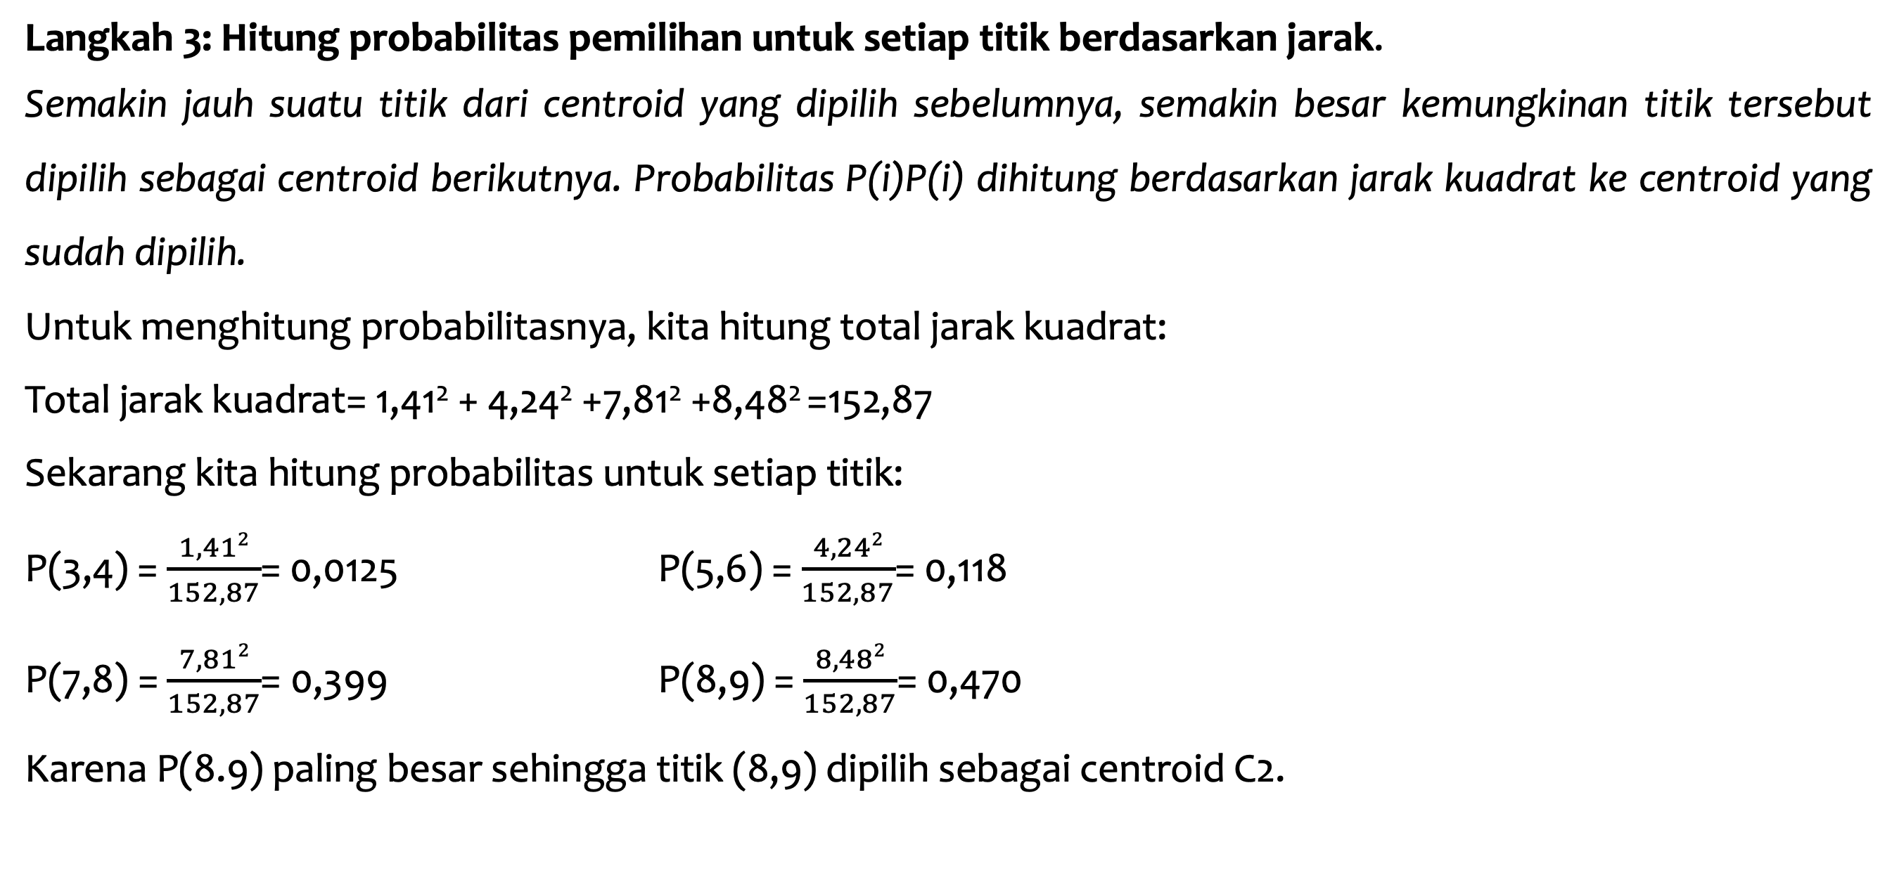
Perhitungan K-Means++
Langkah 3: Hitung probabilitas pemilihan untuk setiap titik berdasarkan jarak.
Semakin jauh suatu titik dari centroid yang dipilih sebelumnya, semakin besar kemungkinan titik tersebut dipilih sebagai centroid berikutnya. Probabilitas P(i)P(i) dihitung berdasarkan jarak kuadrat ke centroid yang sudah dipilih.
Untuk menghitung probabilitasnya, kita hitung total jarak kuadrat:
Total jarak kuadrat= 1,41² + 4,24² +7,81² +8,48² =152,87
Sekarang kita hitung probabilitas untuk setiap titik:
P(3,4) = $\frac{1,412}{152,87}$= 0,0125 P(5,6) = $\frac{4,242}{152,87}$= 0,118
P(7,8) = $\frac{7,812}{152,87}$= 0,399 P(8,9) = $\frac{8,482}{152,87}$= 0,470
Karena P(8.9) paling besar sehingga titik (8,9) dipilih sebagai centroid C2.

Slide 9
1 – Algoritma K-Means
3. Pemilihan Titik Ekstrem (Max-Min Distance)
Metode ini bekerja dengan memilih titik yang paling jauh dari centroid yang sudah dipilih.
Langkah-langkah:
  Pilih satu titik secara acak sebagai centroid awal.
  Untuk setiap centroid berikutnya, pilih titik yang memiliki jarak paling jauh dari centroid yang sudah dipilih.
  Ulangi sampai semua centroid dipilih.
Keuntungan: Memastikan bahwa centroid awal tersebar lebih luas.

Slide 10
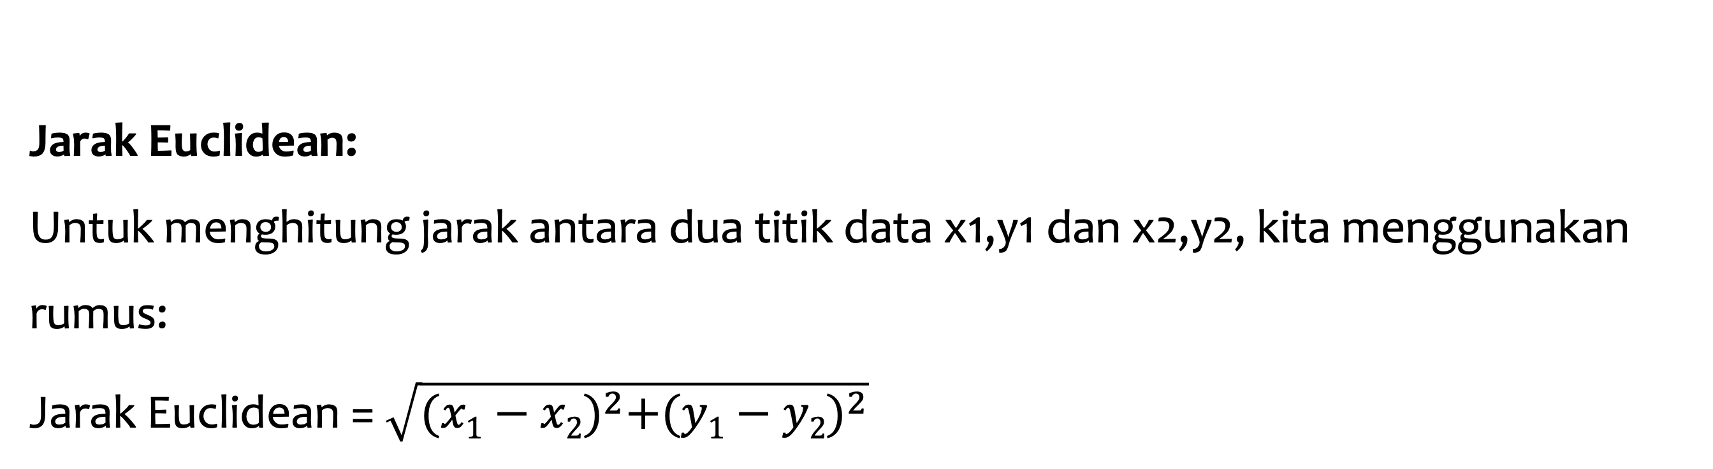
1 – Algoritma K-Means
Jarak Euclidean:
Untuk menghitung jarak antara dua titik data x1​,y1​ dan x2,y2​, kita menggunakan rumus:
Jarak Euclidean = $\sqrt{{(x1−x2)}^{2}+{(y1−y2)}^{2}}$

Slide 11
2 – Ilustrasi Perhitungan K-Means
Misalkan kita ingin mengklaster data ini menjadi 2 klaster:
Data | X | Y
1 | 2 | 3
2 | 3 | 4
3 | 5 | 6
4 | 8 | 8
5 | 9 | 9
6 | 3 | 5
7 | 5 | 3
8 | 4 | 2
9 | 2 | 6
10 | 5 | 7

Slide 12
2 – Ilustrasi Perhitungan K-Means
Langkah 1: memilih 2 data menjadi centroid. Data 1 dan Data 5
Data | X | Y
1 | 2 | 3
2 | 3 | 4
3 | 5 | 6
4 | 8 | 8
5 | 9 | 9
6 | 3 | 5
7 | 5 | 3
8 | 4 | 2
9 | 2 | 6
10 | 5 | 7

Slide 13
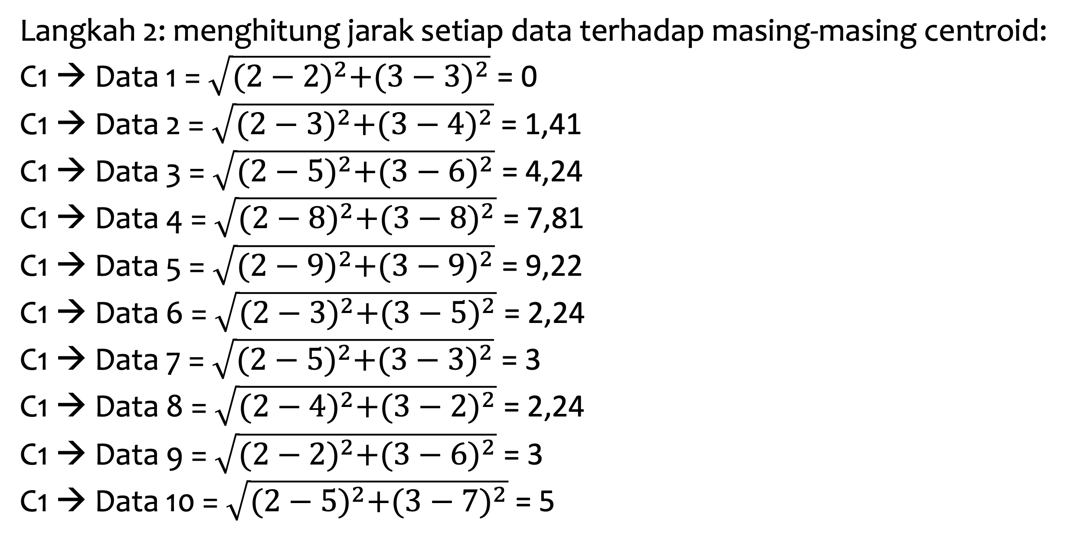
2 – Ilustrasi Perhitungan K-Means
Langkah 2: menghitung jarak setiap data terhadap masing-masing centroid:
C1 → Data 1 = $\sqrt{{(2−2)}^{2}+{(3−3)}^{2}}$ = 0
C1 → Data 2 = $\sqrt{{(2−3)}^{2}+{(3−4)}^{2}}$ = 1,41
C1 → Data 3 = $\sqrt{{(2−5)}^{2}+{(3−6)}^{2}}$ = 4,24
C1 → Data 4 = $\sqrt{{(2−8)}^{2}+{(3−8)}^{2}}$ = 7,81
C1 → Data 5 = $\sqrt{{(2−9)}^{2}+{(3−9)}^{2}}$ = 9,22
C1 → Data 6 = $\sqrt{{(2−3)}^{2}+{(3−5)}^{2}}$ = 2,24
C1 → Data 7 = $\sqrt{{(2−5)}^{2}+{(3−3)}^{2}}$ = 3
C1 → Data 8 = $\sqrt{{(2−4)}^{2}+{(3−2)}^{2}}$ = 2,24
C1 → Data 9 = $\sqrt{{(2−2)}^{2}+{(3−6)}^{2}}$ = 3
C1 → Data 10 = $\sqrt{{(2−5)}^{2}+{(3−7)}^{2}}$ = 5

Slide 14
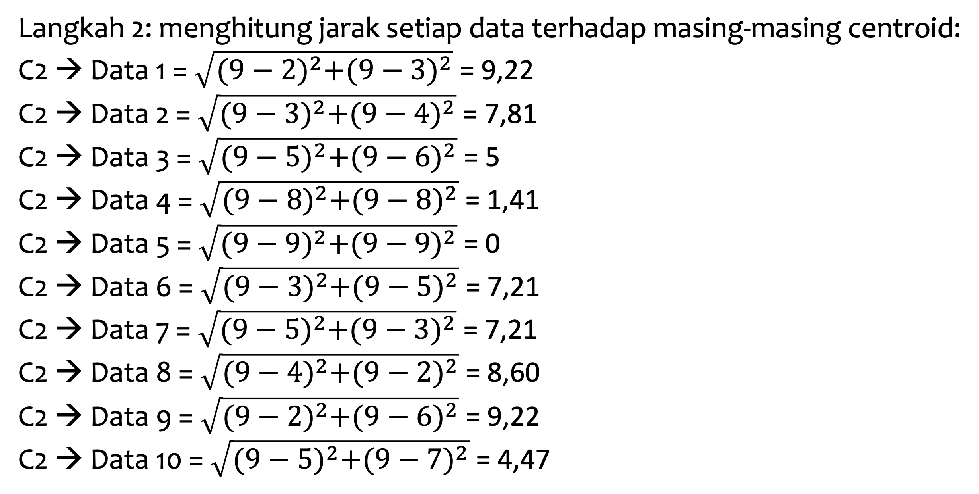
2 – Ilustrasi Perhitungan K-Means
Langkah 2: menghitung jarak setiap data terhadap masing-masing centroid:
C2 → Data 1 = $\sqrt{{(9−2)}^{2}+{(9−3)}^{2}}$ = 9,22
C2 → Data 2 = $\sqrt{{(9−3)}^{2}+{(9−4)}^{2}}$ = 7,81
C2 → Data 3 = $\sqrt{{(9−5)}^{2}+{(9−6)}^{2}}$ = 5
C2 → Data 4 = $\sqrt{{(9−8)}^{2}+{(9−8)}^{2}}$ = 1,41
C2 → Data 5 = $\sqrt{{(9−9)}^{2}+{(9−9)}^{2}}$ = 0
C2 → Data 6 = $\sqrt{{(9−3)}^{2}+{(9−5)}^{2}}$ = 7,21
C2 → Data 7 = $\sqrt{{(9−5)}^{2}+{(9−3)}^{2}}$ = 7,21
C2 → Data 8 = $\sqrt{{(9−4)}^{2}+{(9−2)}^{2}}$ = 8,60
C2 → Data 9 = $\sqrt{{(9−2)}^{2}+{(9−6)}^{2}}$ = 9,22
C2 → Data 10 = $\sqrt{{(9−5)}^{2}+{(9−7)}^{2}}$ = 4,47

Slide 15
2 – Ilustrasi Perhitungan K-Means
Langkah 2: menghitung jarak setiap data terhadap masing-masing centroid:
Hasilnya adalah:
Data | X | Y | Klaster
1 | 2 | 3 | C1
2 | 3 | 4 | C1
3 | 5 | 6 | C1
4 | 8 | 8 | C2
5 | 9 | 9 | C2
6 | 3 | 5 | C1
7 | 5 | 3 | C1
8 | 4 | 2 | C1
9 | 2 | 6 | C1
10 | 5 | 7 | C2

Slide 16
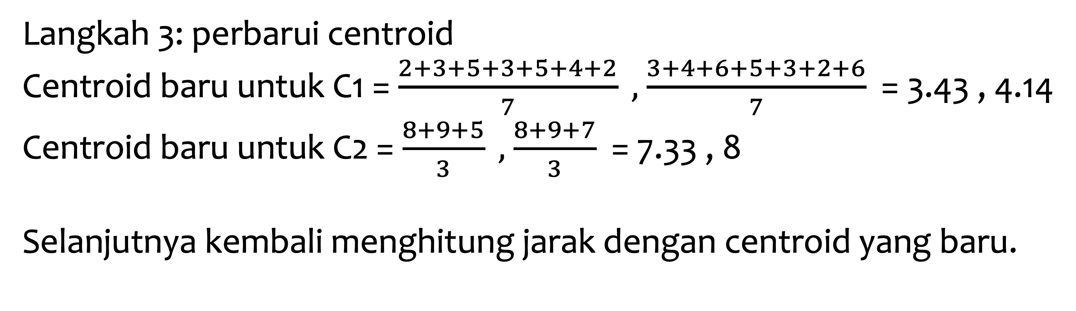
2 – Ilustrasi Perhitungan K-Means
Langkah 3: perbarui centroid
Centroid baru untuk C1 = $\frac{2+3+5+3+5+4+2}{7} ,$ $\frac{3+4+6+5+3+2+6}{7}$ = 3.43 , 4.14
Centroid baru untuk C2 = $\frac{8+9+5}{3} ,$ $\frac{8+9+7}{3}$ = 7.33 , 8
Selanjutnya kembali menghitung jarak dengan centroid yang baru.

Slide 17
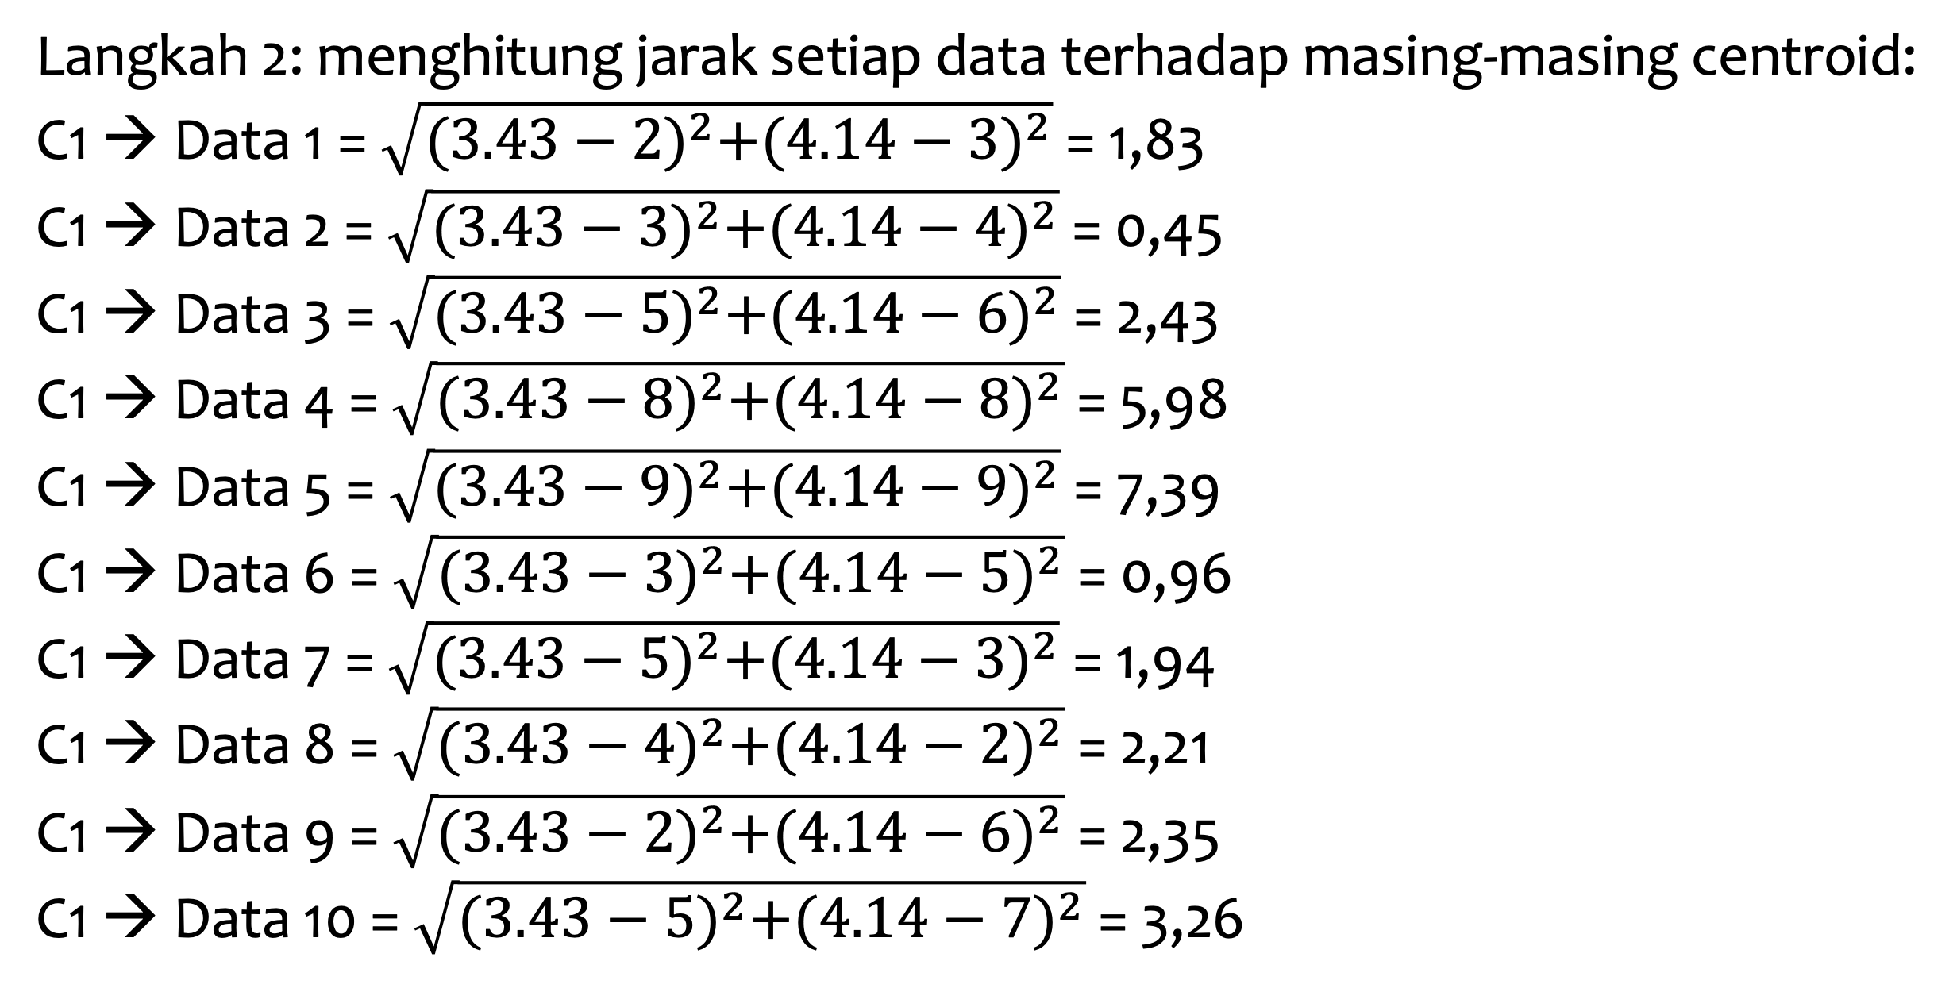
2 – Ilustrasi Perhitungan K-Means
Langkah 2: menghitung jarak setiap data terhadap masing-masing centroid:
C1 → Data 1 = $\sqrt{{(3.43−2)}^{2}+{(4.14−3)}^{2}}$ = 1,83
C1 → Data 2 = $\sqrt{{(3.43−3)}^{2}+{(4.14−4)}^{2}}$ = 0,45
C1 → Data 3 = $\sqrt{{(3.43−5)}^{2}+{(4.14−6)}^{2}}$ = 2,43
C1 → Data 4 = $\sqrt{{(3.43−8)}^{2}+{(4.14−8)}^{2}}$ = 5,98
C1 → Data 5 = $\sqrt{{(3.43−9)}^{2}+{(4.14−9)}^{2}}$ = 7,39
C1 → Data 6 = $\sqrt{{(3.43−3)}^{2}+{(4.14−5)}^{2}}$ = 0,96
C1 → Data 7 = $\sqrt{{(3.43−5)}^{2}+{(4.14−3)}^{2}}$ = 1,94
C1 → Data 8 = $\sqrt{{(3.43−4)}^{2}+{(4.14−2)}^{2}}$ = 2,21
C1 → Data 9 = $\sqrt{{(3.43−2)}^{2}+{(4.14−6)}^{2}}$ = 2,35
C1 → Data 10 = $\sqrt{{(3.43−5)}^{2}+{(4.14−7)}^{2}}$ = 3,26

Slide 18
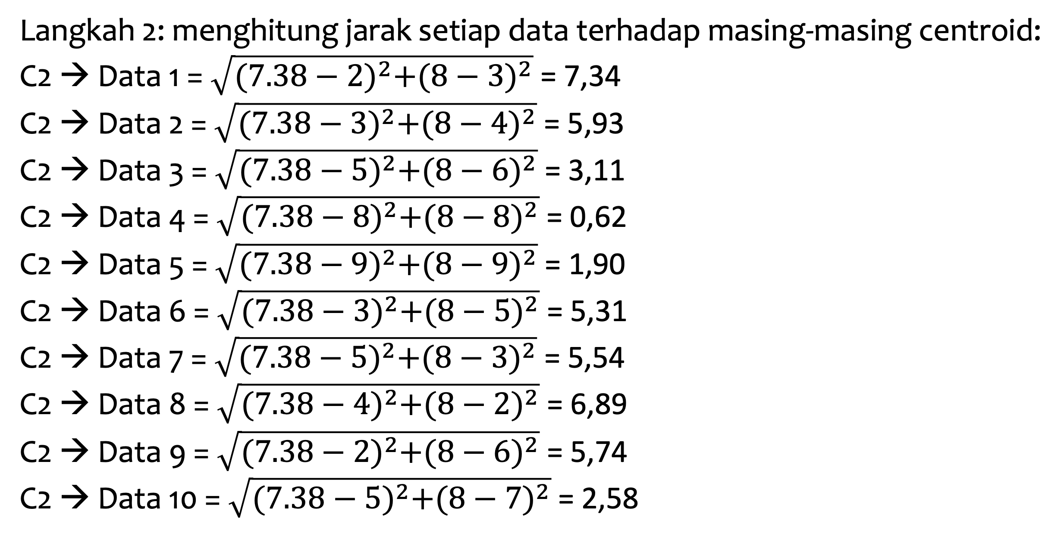
2 – Ilustrasi Perhitungan K-Means
Langkah 2: menghitung jarak setiap data terhadap masing-masing centroid:
C2 → Data 1 = $\sqrt{{(7.38−2)}^{2}+{(8−3)}^{2}}$ = 7,34
C2 → Data 2 = $\sqrt{{(7.38−3)}^{2}+{(8−4)}^{2}}$ = 5,93
C2 → Data 3 = $\sqrt{{(7.38−5)}^{2}+{(8−6)}^{2}}$ = 3,11
C2 → Data 4 = $\sqrt{{(7.38−8)}^{2}+{(8−8)}^{2}}$ = 0,62
C2 → Data 5 = $\sqrt{{(7.38−9)}^{2}+{(8−9)}^{2}}$ = 1,90
C2 → Data 6 = $\sqrt{{(7.38−3)}^{2}+{(8−5)}^{2}}$ = 5,31
C2 → Data 7 = $\sqrt{{(7.38−5)}^{2}+{(8−3)}^{2}}$ = 5,54
C2 → Data 8 = $\sqrt{{(7.38−4)}^{2}+{(8−2)}^{2}}$ = 6,89
C2 → Data 9 = $\sqrt{{(7.38−2)}^{2}+{(8−6)}^{2}}$ = 5,74
C2 → Data 10 = $\sqrt{{(7.38−5)}^{2}+{(8−7)}^{2}}$ = 2,58

Slide 19
2 – Ilustrasi Perhitungan K-Means
Hasil iterasi ke-2:
Data | X | Y | Klaster
1 | 2 | 3 | C1
2 | 3 | 4 | C1
3 | 5 | 6 | C1
4 | 8 | 8 | C2
5 | 9 | 9 | C2
6 | 3 | 5 | C1
7 | 5 | 3 | C1
8 | 4 | 2 | C1
9 | 2 | 6 | C1
10 | 5 | 7 | C2
Karena hasil klasternya sama dengan iterasi sebelumnya (konvergen) sehingga perhitungan dihentikan.

Slide 20
3 – Evaluasi Model
Evaluasi Algoritma K-Means:
Within-cluster Sum of Squares (WCSS): Ukur seberapa dekat titik-titik dalam klaster dengan centroid-nya.
Elbow Method: Plot WCSS terhadap berbagai nilai K untuk menentukan jumlah klaster yang optimal.
Silhouette Score: Mengukur seberapa baik titik-titik dalam klaster terpisah dari titik-titik di klaster lain.

Slide 21
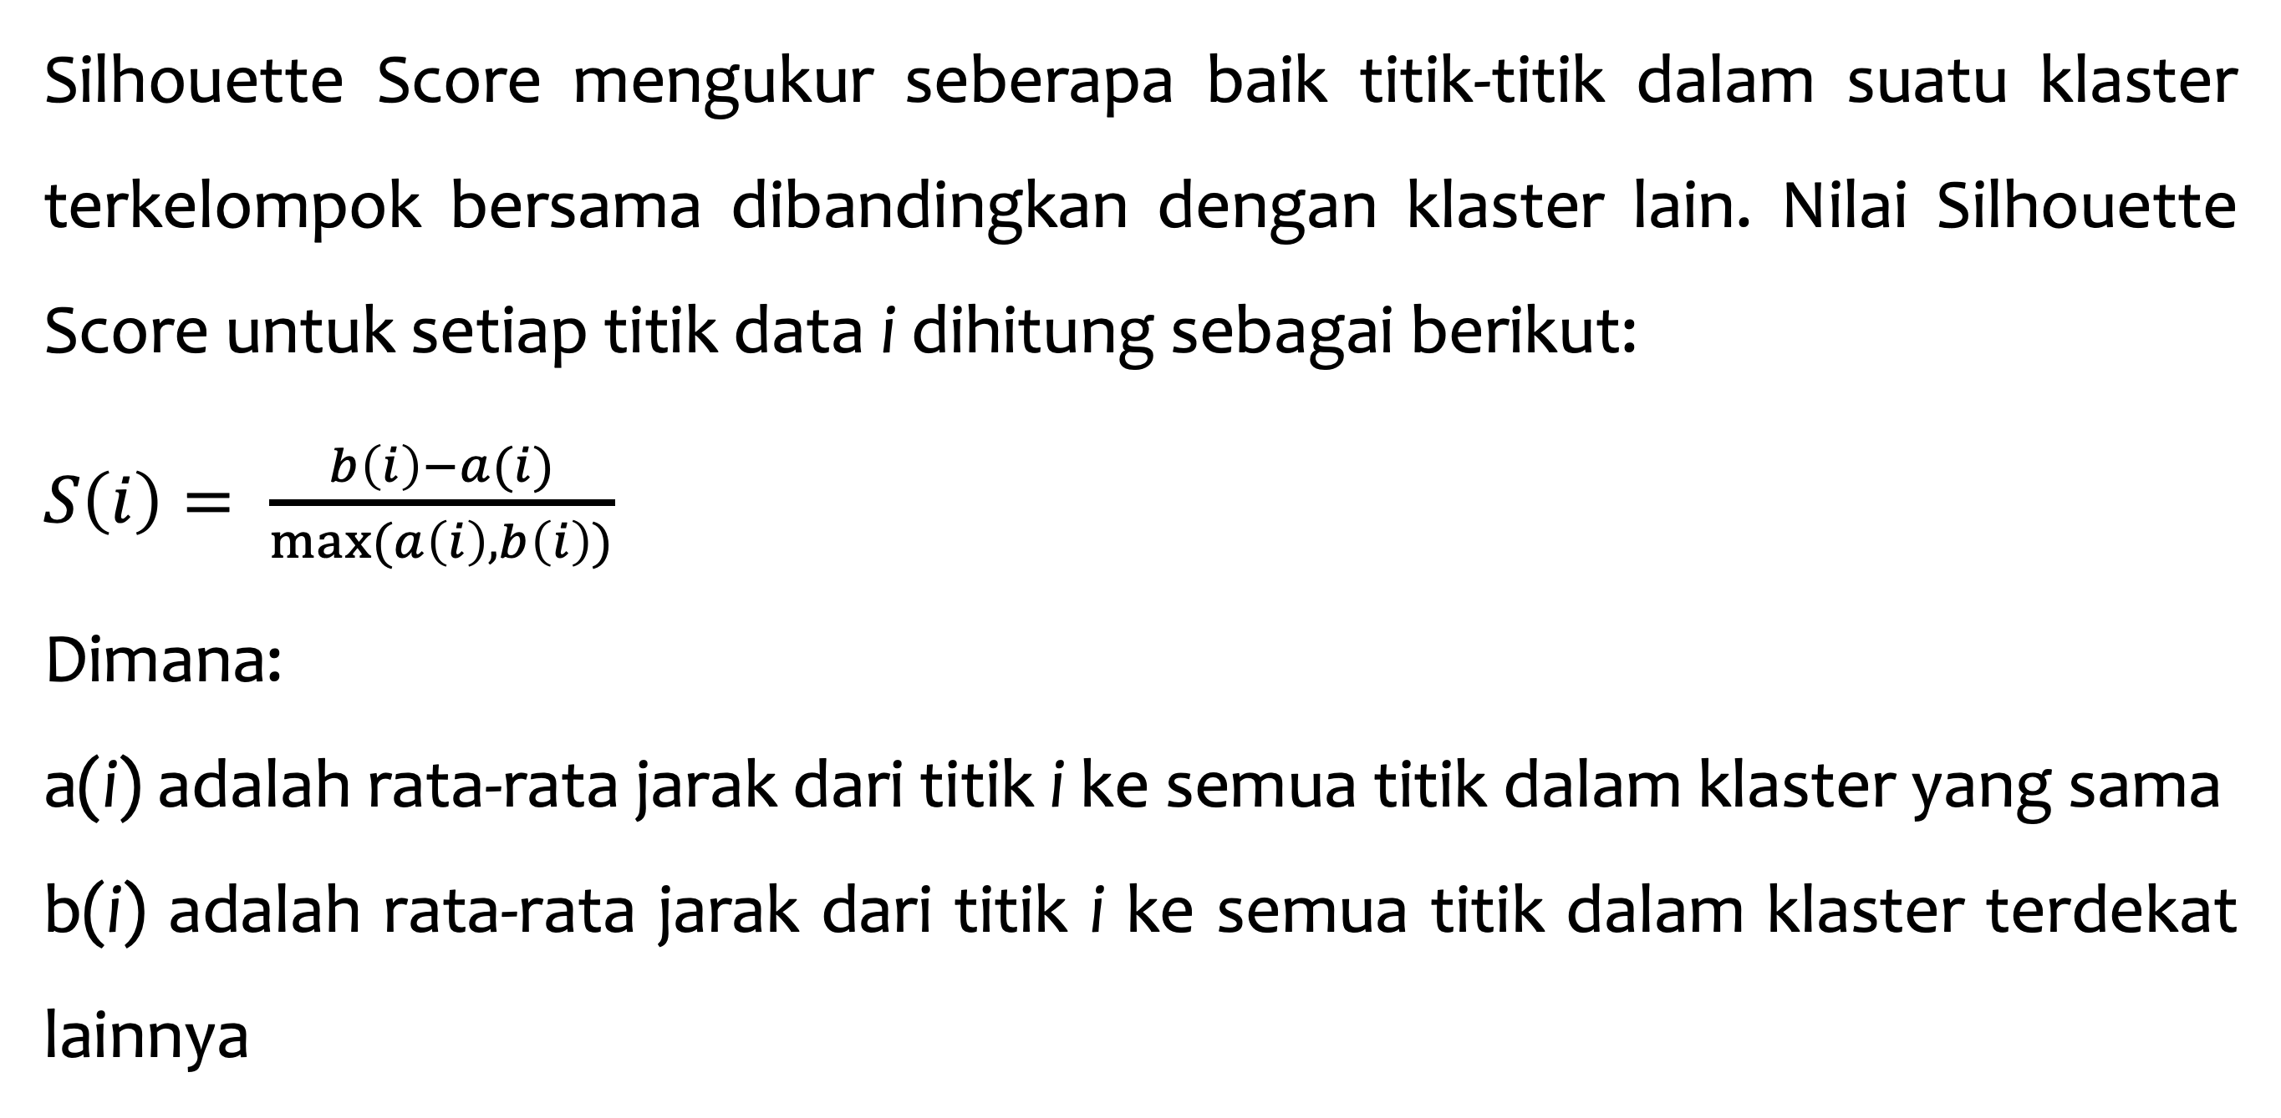
3 – Evaluasi Model Silhouette Score
Silhouette Score mengukur seberapa baik titik-titik dalam suatu klaster terkelompok bersama dibandingkan dengan klaster lain. Nilai Silhouette Score untuk setiap titik data i dihitung sebagai berikut:
$S\left(i\right)= \frac{b\left(i\right)−a(i)}{max⁡(a\left(i\right),b\left(i\right))}$
Dimana:
a(i) adalah rata-rata jarak dari titik i ke semua titik dalam klaster yang sama
b(i) adalah rata-rata jarak dari titik i ke semua titik dalam klaster terdekat lainnya

Slide 22
3 – Evaluasi Model Silhouette Score
Interpretasi Nilai Silhouette Score:
Mendekati 1: Titik berada di klaster yang tepat.
Mendekati 0: Titik berada di perbatasan antara dua klaster.
Mendekati -1: Titik lebih dekat dengan klaster lain.

Slide 23
3 – Evaluasi Model Silhouette Score
Contoh: Hasil dari klaster adalah:
C1 : (2,3), (3,4), (5,6), (3,5), (5,3), (4,2), (2,6)
C2 : (8,8), (9,9), (5,7)
Kita akan menghitung Silhouette Score untuk masing-masing titik.

Slide 24


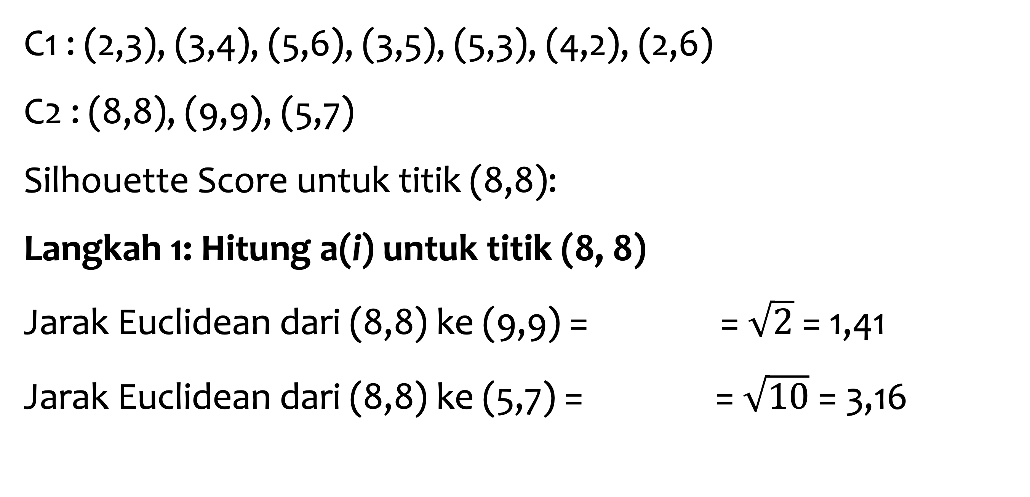
3 – Evaluasi Model Silhouette Score
C1 : (2,3), (3,4), (5,6), (3,5), (5,3), (4,2), (2,6)
C2 : (8,8), (9,9), (5,7)
Silhouette Score untuk titik (8,8):
Langkah 1: Hitung a(i) untuk titik (8, 8)
Jarak Euclidean dari (8,8) ke (9,9) = = $\sqrt{2}$ = 1,41
Jarak Euclidean dari (8,8) ke (5,7) = = $\sqrt{10}$ = 3,16
$$\sqrt{\left(8−9\right)2+\left(8−9\right)2}$$
$$\sqrt{\left(8−5\right)2+\left(8−7\right)2}$$

Slide 25


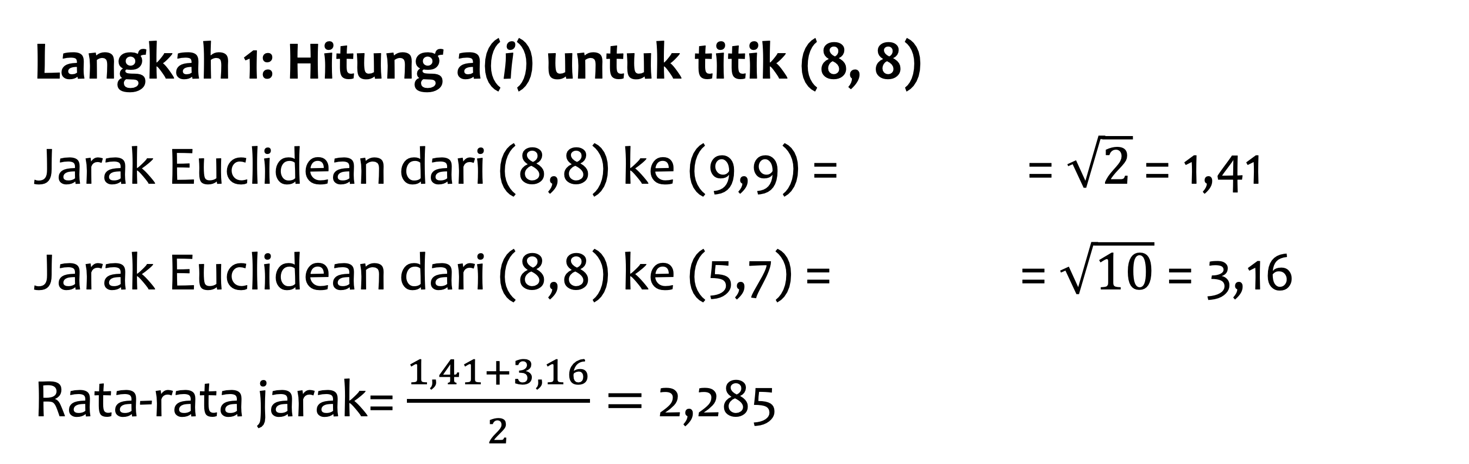
3 – Evaluasi Model Silhouette Score
Langkah 1: Hitung a(i) untuk titik (8, 8)
Jarak Euclidean dari (8,8) ke (9,9) = = $\sqrt{2}$ = 1,41
Jarak Euclidean dari (8,8) ke (5,7) = = $\sqrt{10}$ = 3,16
Rata-rata jarak= $\frac{1,41+3,16}{2}=$2,285
$$\sqrt{\left(8−9\right)2+\left(8−9\right)2}$$
$$\sqrt{\left(8−5\right)2+\left(8−7\right)2}$$

Slide 26




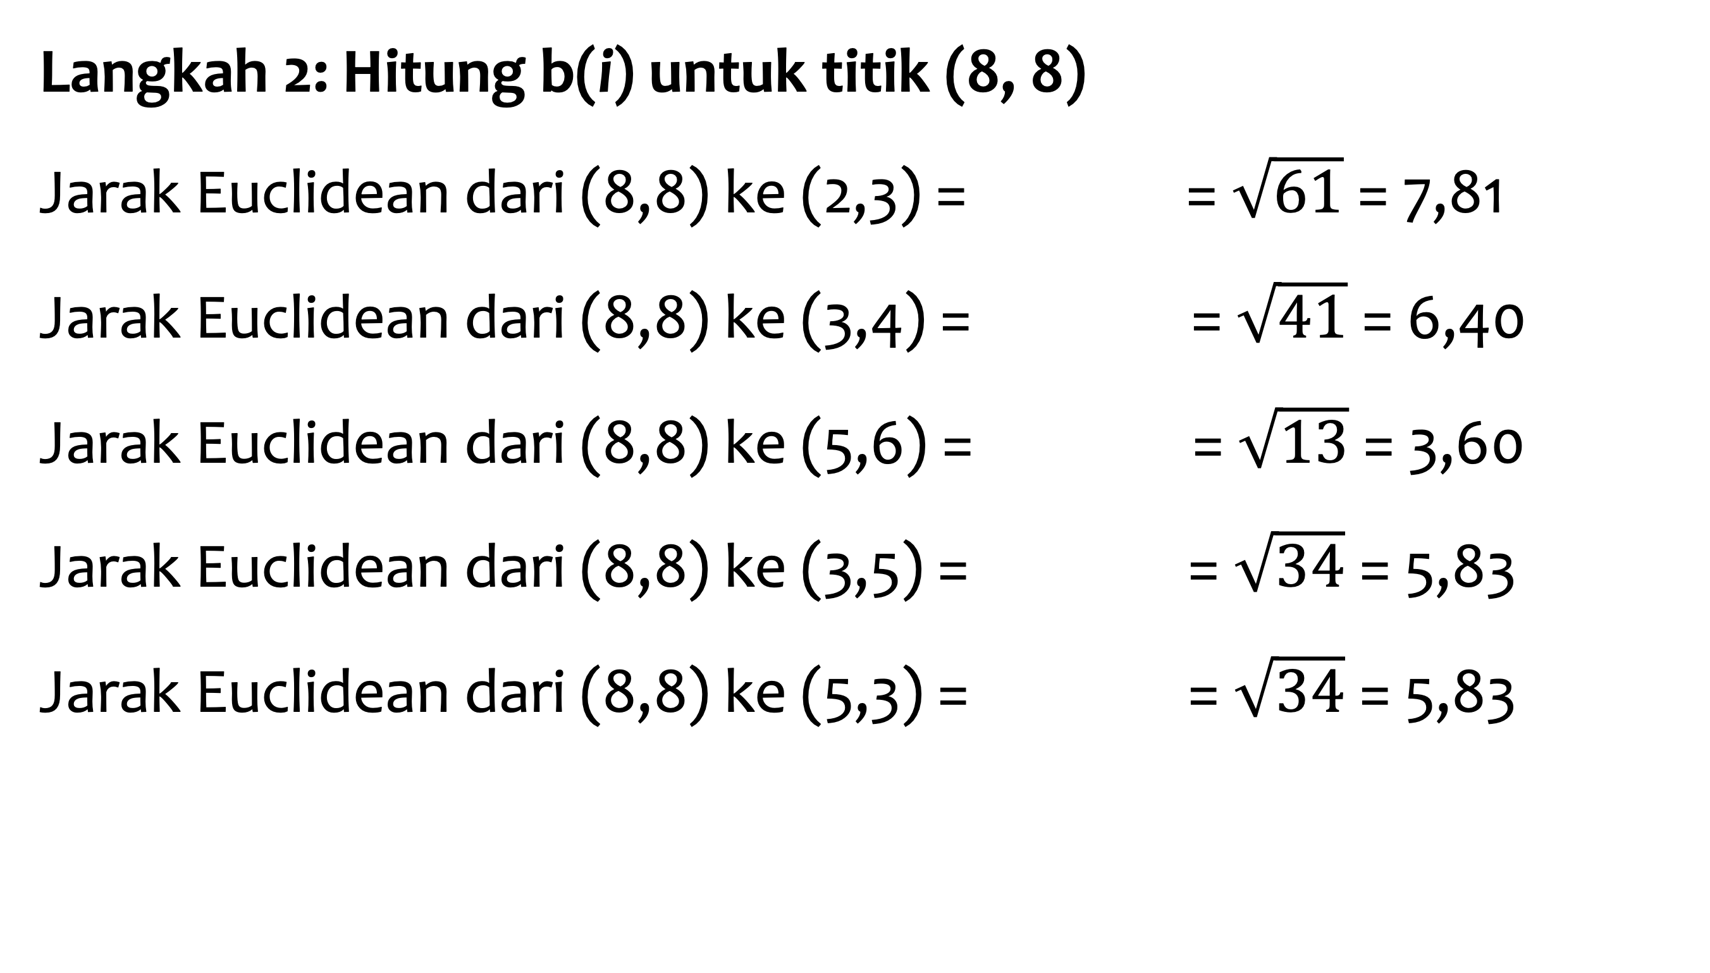

3 – Evaluasi Model Silhouette Score
Langkah 2: Hitung b(i) untuk titik (8, 8)
Jarak Euclidean dari (8,8) ke (2,3) = = $\sqrt{61}$ = 7,81
Jarak Euclidean dari (8,8) ke (3,4) = = $\sqrt{41}$ = 6,40
Jarak Euclidean dari (8,8) ke (5,6) = = $\sqrt{13}$ = 3,60
Jarak Euclidean dari (8,8) ke (3,5) = = $\sqrt{34}$ = 5,83
Jarak Euclidean dari (8,8) ke (5,3) = = $\sqrt{34}$ = 5,83
$$\sqrt{\left(8−2\right)2+\left(8−3\right)2}$$
$$\sqrt{\left(8−3\right)2+\left(8−4\right)2}$$
$$\sqrt{\left(8−5\right)2+\left(8−6\right)2}$$
$$\sqrt{\left(8−3\right)2+\left(8−5\right)2}$$
$$\sqrt{\left(8−5\right)2+\left(8−3\right)2}$$

Slide 27


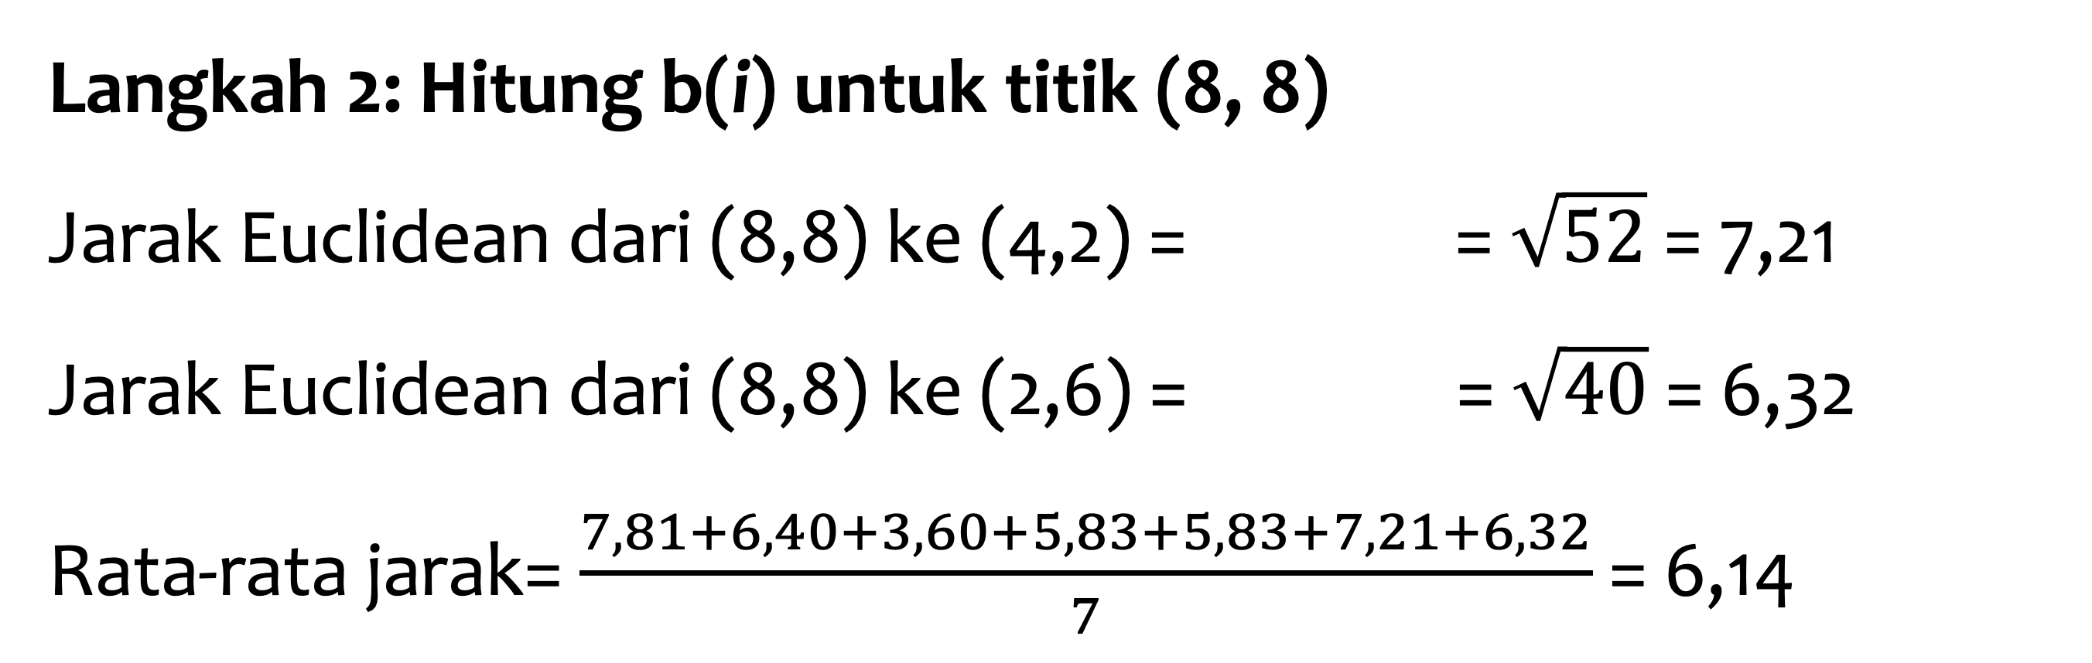
3 – Evaluasi Model Silhouette Score
Langkah 2: Hitung b(i) untuk titik (8, 8)
Jarak Euclidean dari (8,8) ke (4,2) = = $\sqrt{52}$ = 7,21
Jarak Euclidean dari (8,8) ke (2,6) = = $\sqrt{40}$ = 6,32
Rata-rata jarak= $\frac{7,81+6,40+3,60+5,83+5,83+7,21+6,32}{7}$ = 6,14
$$\sqrt{\left(8−4\right)2+\left(8−2\right)2}$$
$$\sqrt{\left(8−2\right)2+\left(8−6\right)2}$$

Slide 28
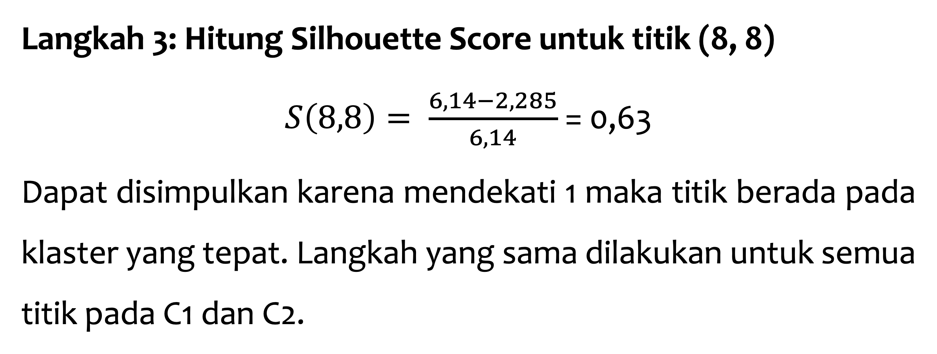
3 – Evaluasi Model Silhouette Score
Langkah 3: Hitung Silhouette Score untuk titik (8, 8)
$S\left(8,8\right)= \frac{6,14−2,285}{6,14}$ = 0,63
Dapat disimpulkan karena mendekati 1 maka titik berada pada klaster yang tepat. Langkah yang sama dilakukan untuk semua titik pada C1 dan C2.

Slide 29
Terimakasih

